Slide 1
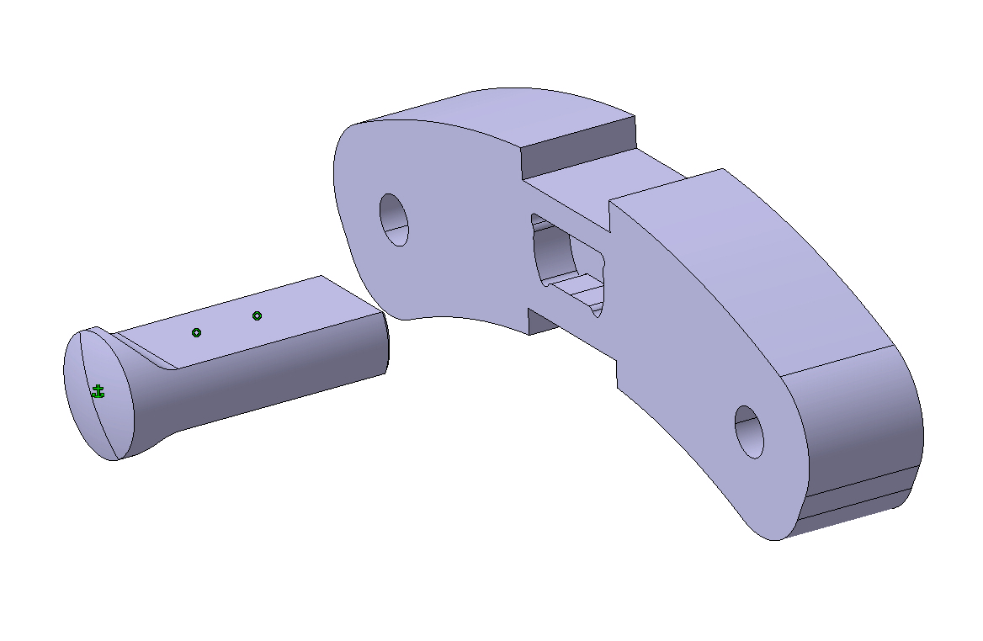
Assemblage « glissant », puis collé si besoin
NB :
La poche de 2,5mm de profondeur en forme de tête de chat est réalisée avec une fraise Ø1 standard

Slide 2
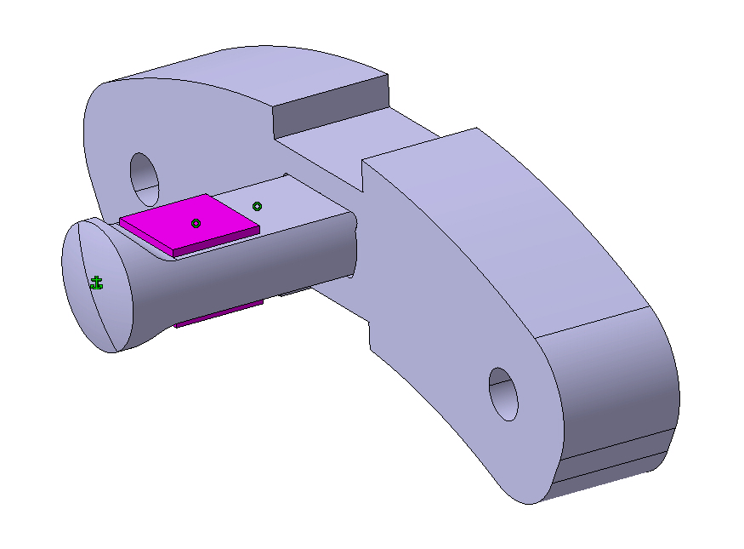
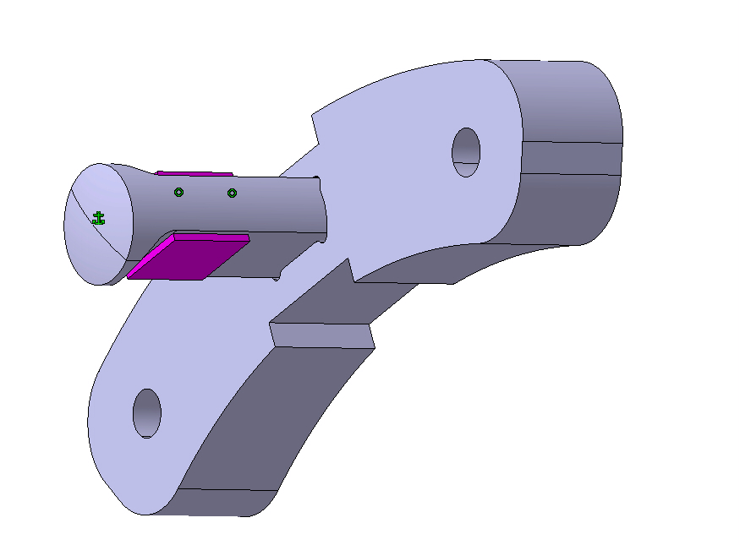
Mise en place des jauges HBM 1XC11-1,5/350

Slide 3
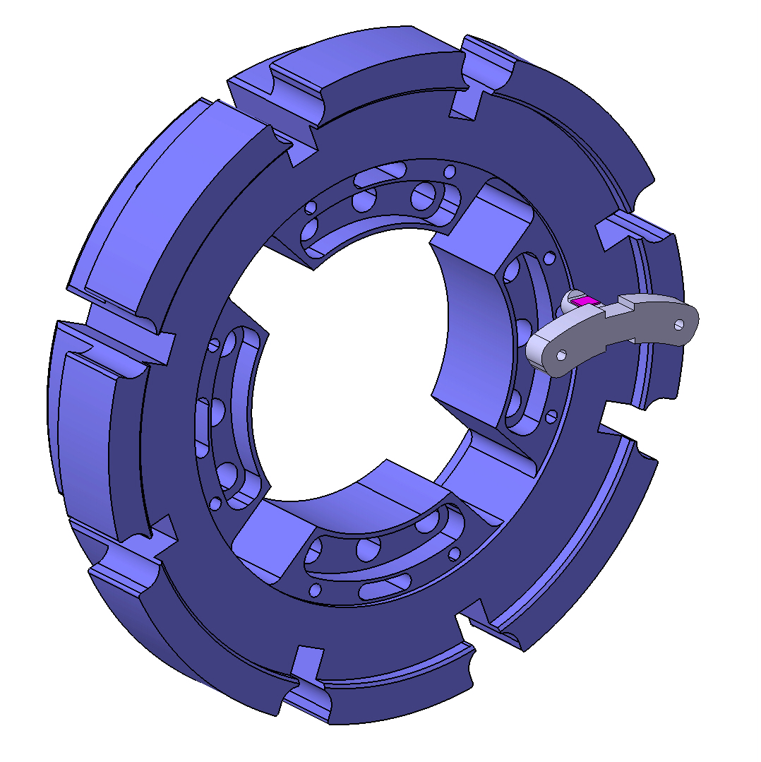
Mise en place dans la bride
Pas de modif sur la bride
Passage des fil de la jauge supérieure dans le oblong de la bride
Trous M4 pour pré montage
Passage des fil de la jauge inférieure dans l’ouverture de la bride

Slide 4
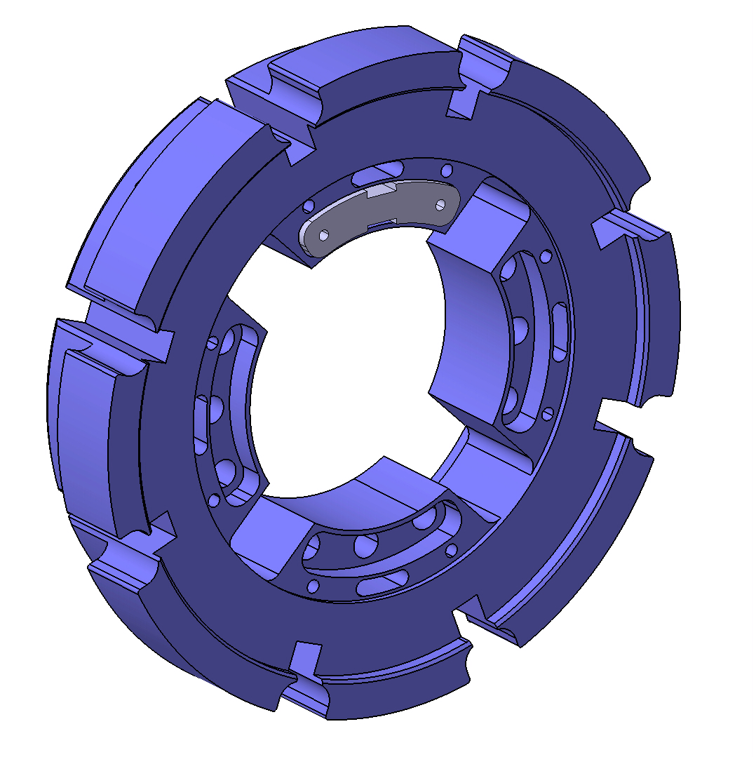
Fin de l’assemblage dans la bride (a répéter 4 fois)
Attention :
Se mettre en butée sur les vis ss tête (position nominale contact bobine)
Si butée en fond de lamage, les fils sont écrasés,

Slide 5
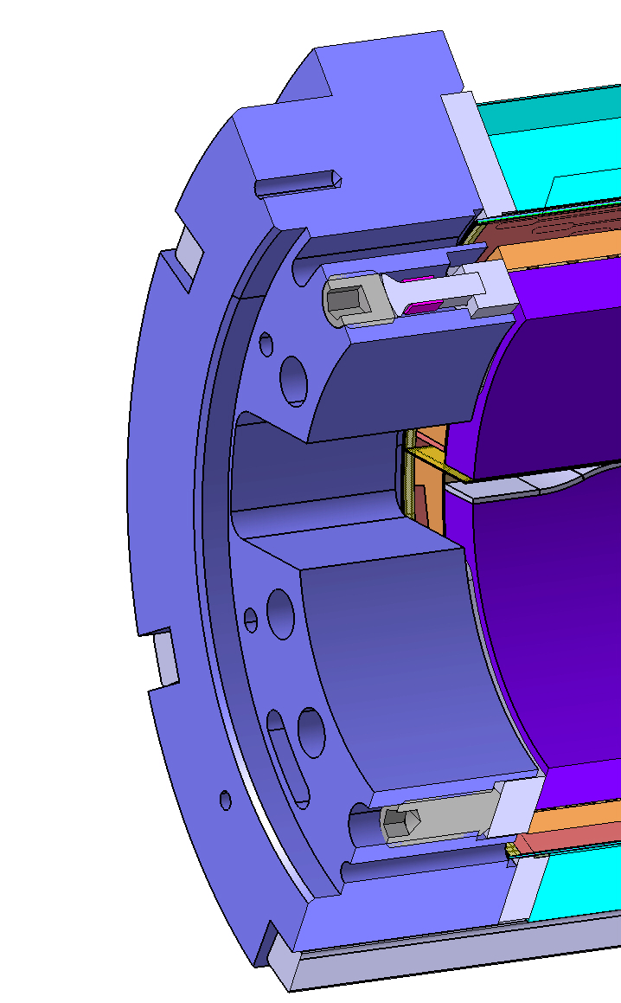
Assemblage dans l’aimant
Vis M10x10 (frein filet ?)
Vis actuelle M10x20 (frein filet ?)
Reste valable pour 2 trous sur 3

Slide 6
